Slide 1

ИНИЦИАТИВНЫЙ ПРОЕКТ
«В ногу со временем»
(обновление материально-технической базы клуба-филиала села Овсянка)

Slide 2
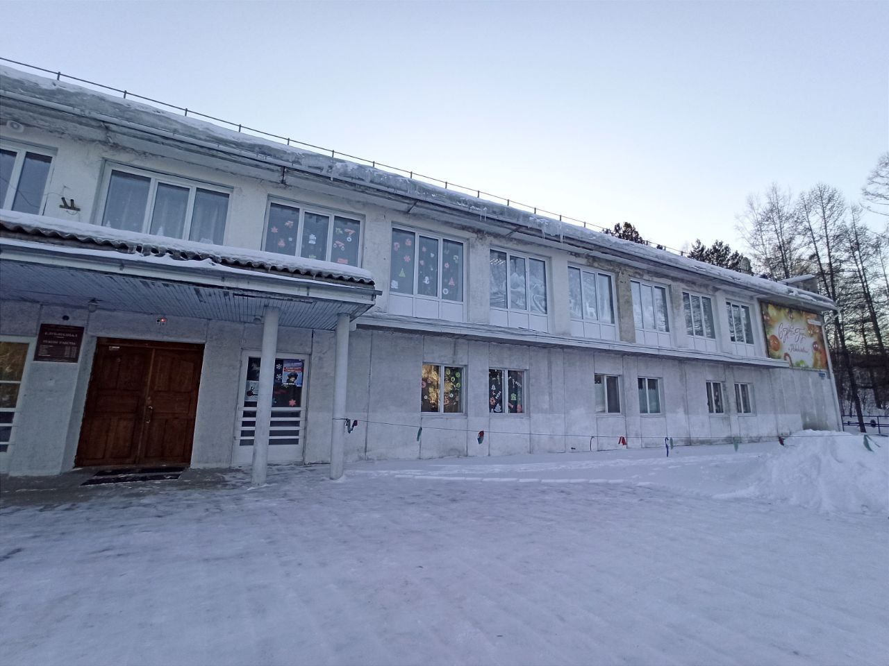
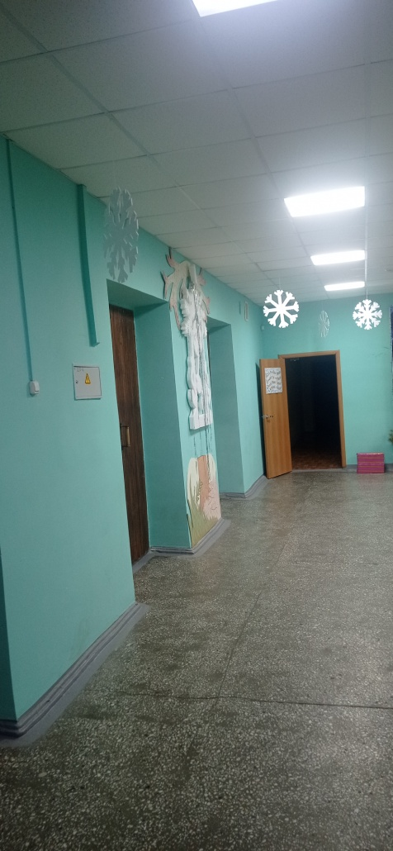
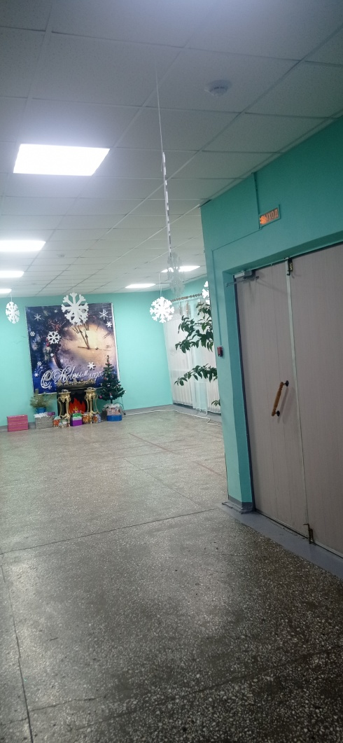
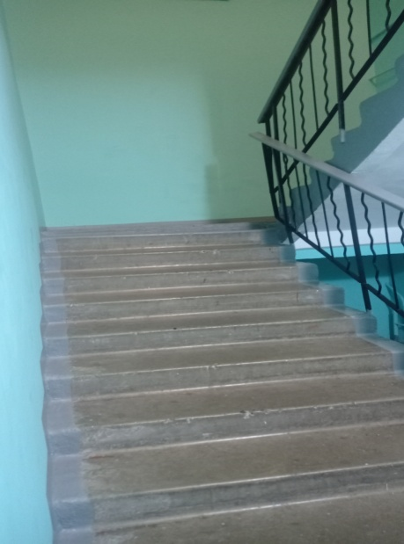
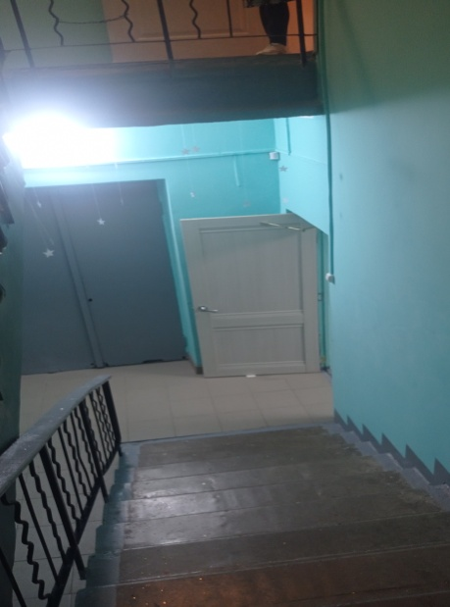
Актуальность

Slide 3
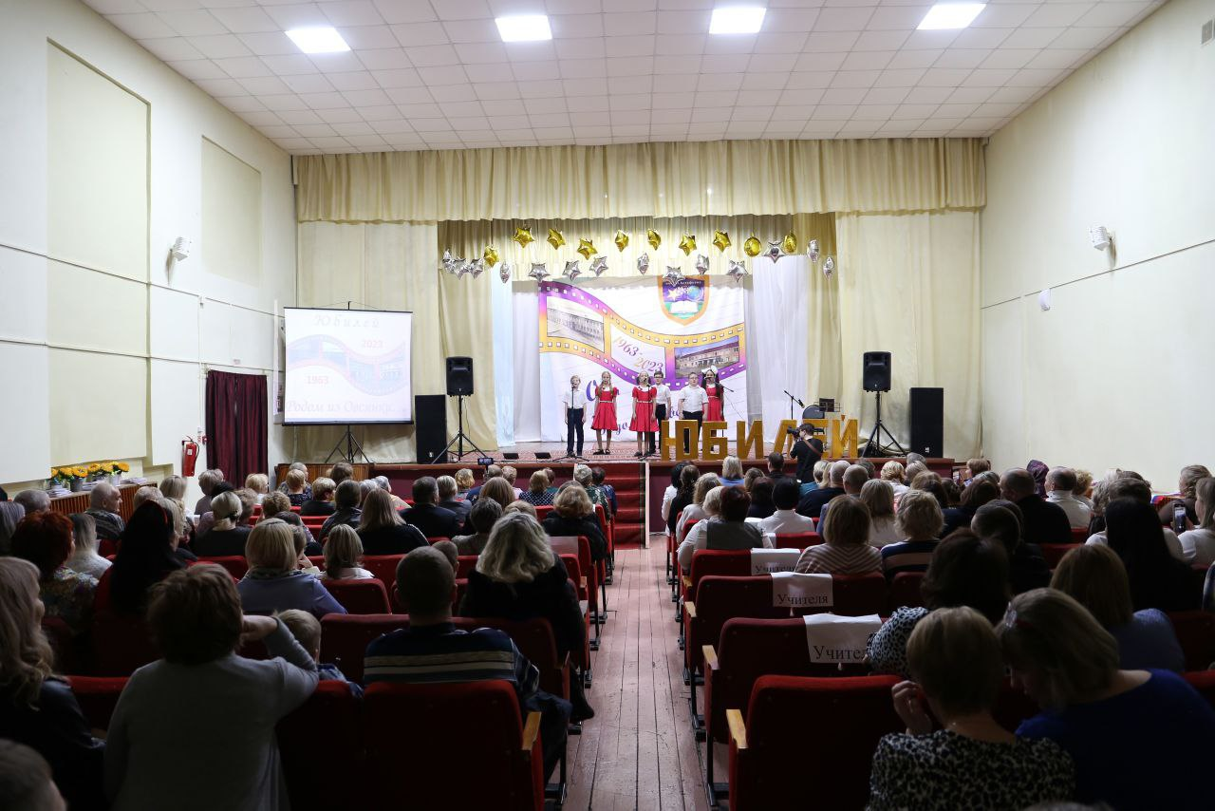
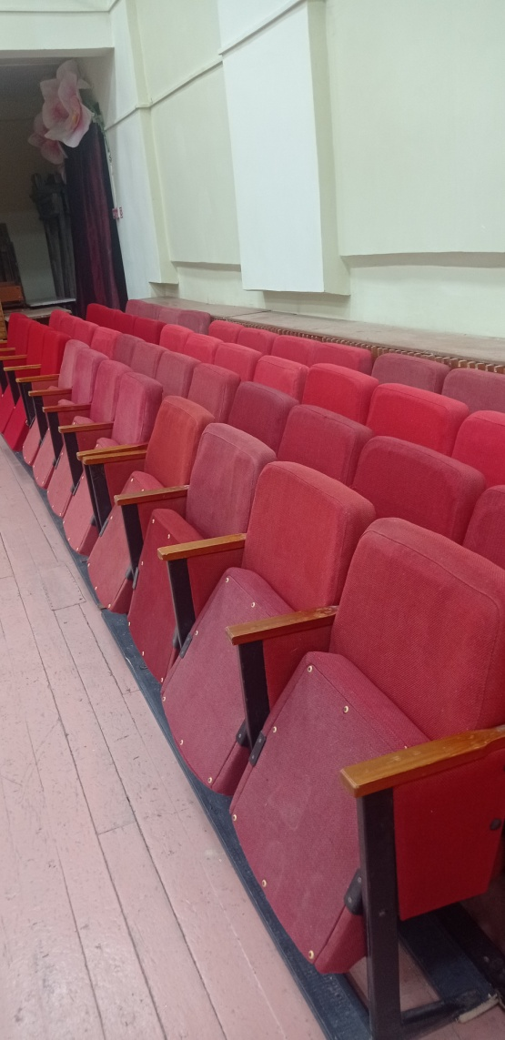
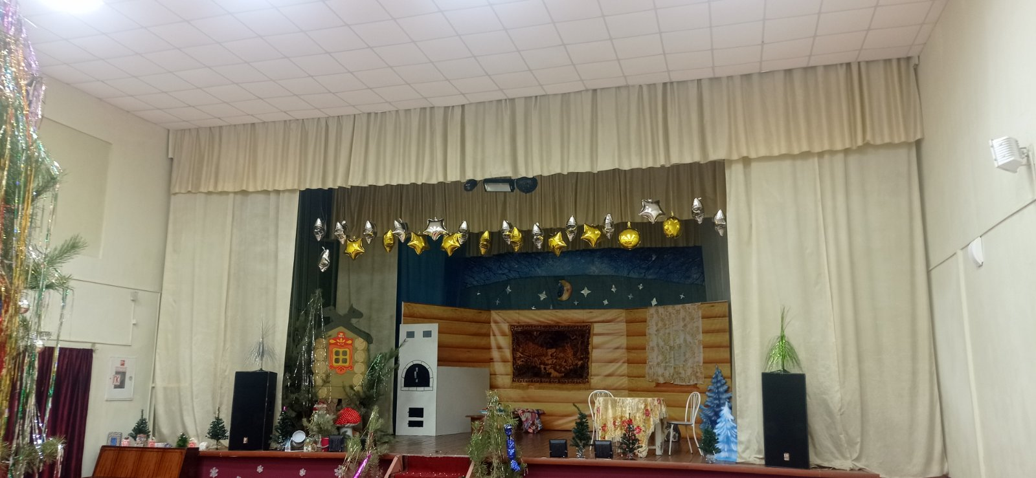
Актуальность

Slide 4

Обновление материально-технической базы клуба-филиала с. Овсянка
Предлагаем приобрести:
Led экран на сцену;
радио систему (3) и вокальные микрофоны (2);
Ноут бук;
Одежда сцены;
Кресла для зрительного зала (120 шт).

Slide 5
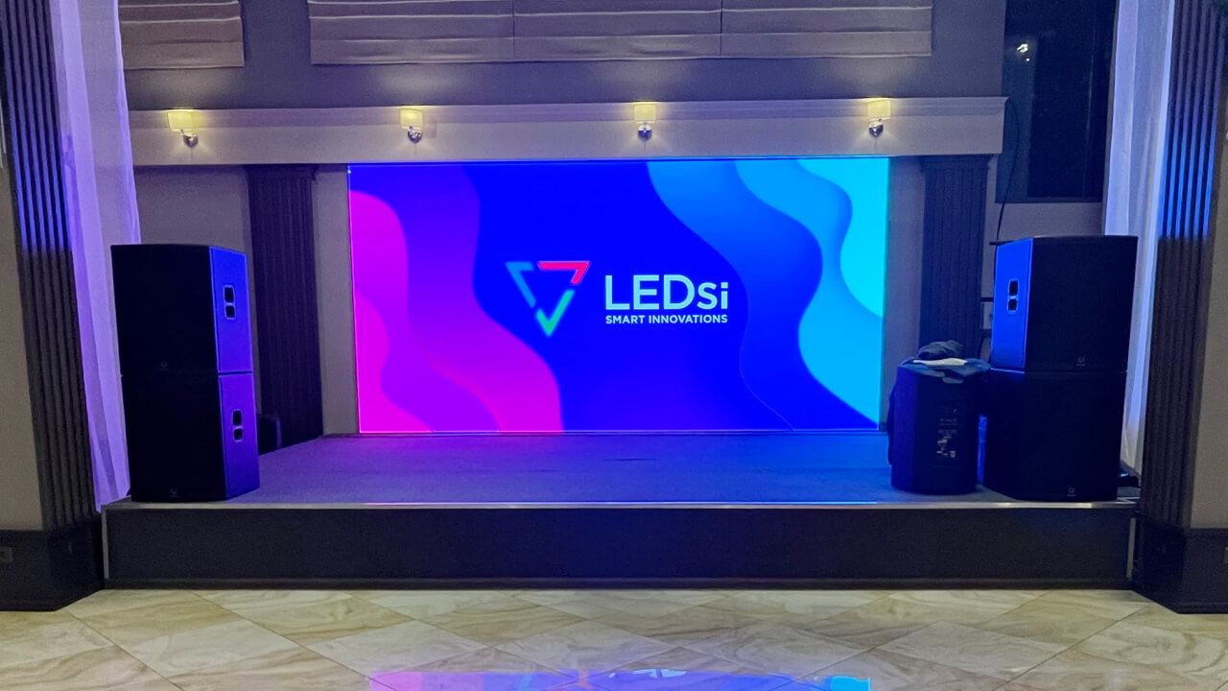

Slide 6
Экраны для помещений
Светодиодные экраны с четким и детализированным изображением. Обеспечивают зрительный комфорт при просмотре с небольшого расстояния.
Комфортное восприятие. Зрительный комфорт при просмотре Indoor экранов LEDsi обеспечивает высокая контрастность и умеренная яркость — это особенно актуально для помещений с неярким искусственным светом.
Размер и место установки. Модульная конструкция позволяет собирать светодиодные Indoor экраны любой формы и размера. Если один из модулей выйдет из строя, его можно быстро заменить на аналогичный. Для этого не придется покупать новый экран — в отличие от LCD экранов. Система креплений проектируется индивидуально для каждого экрана. Единых требований к месту установки нет — это может быть ровная стена, атриум, сцена, колонна, стальная ферма или перегородка.

Slide 7
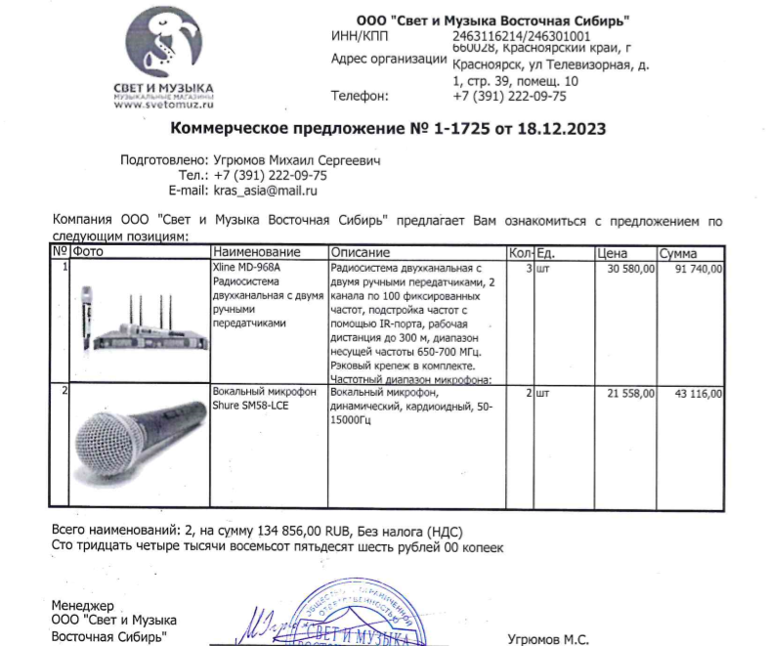
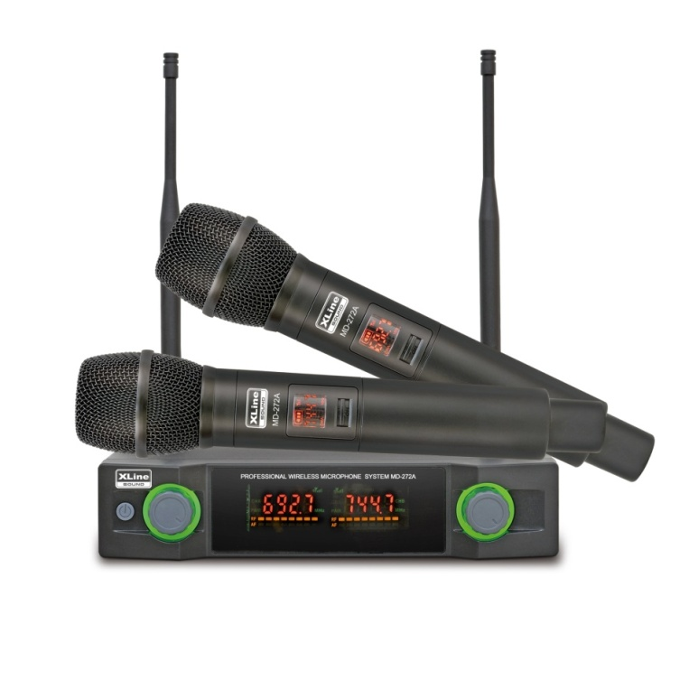


Slide 8
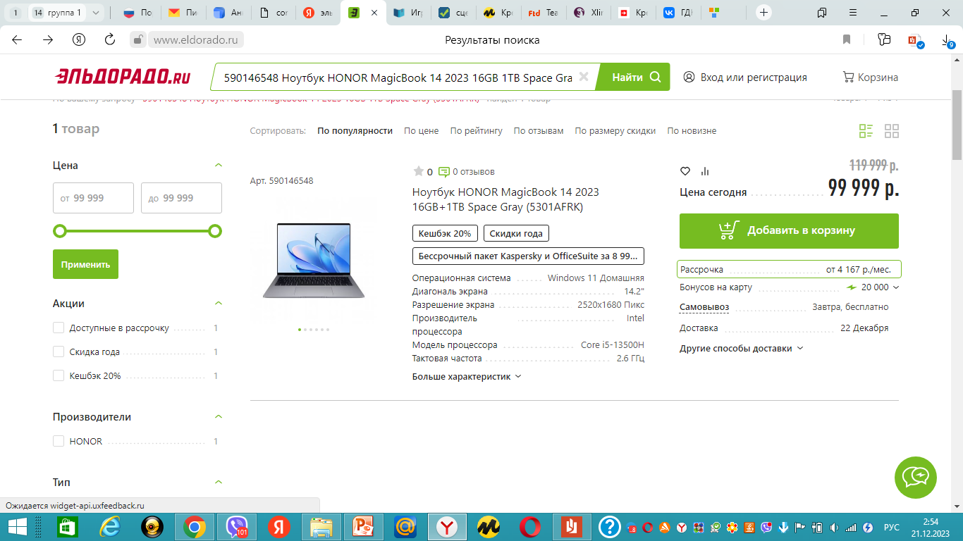

Slide 9
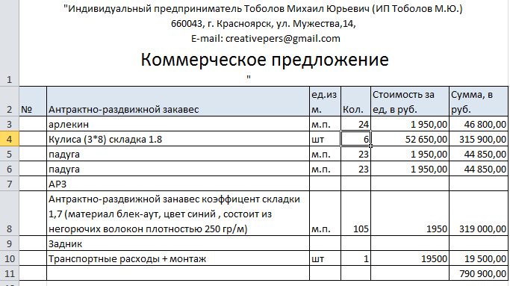
Одежда сцены

Slide 10
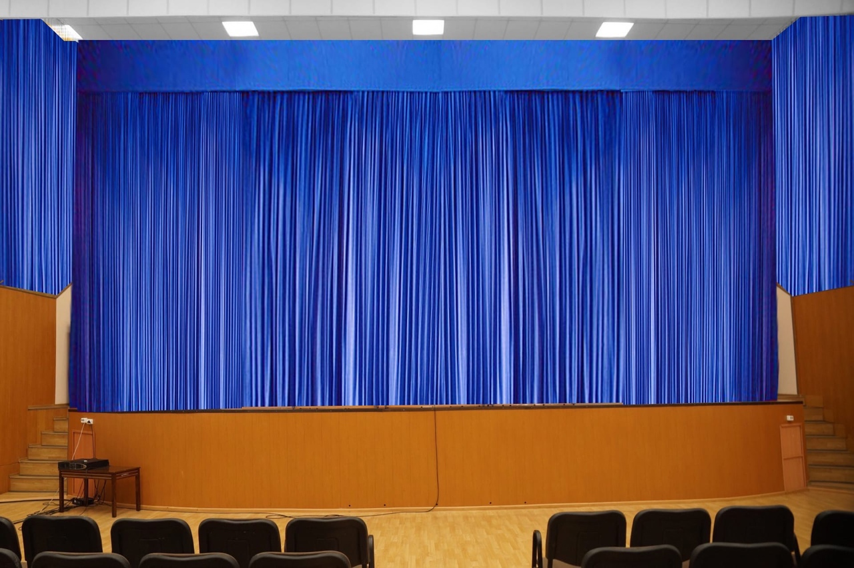

Slide 11
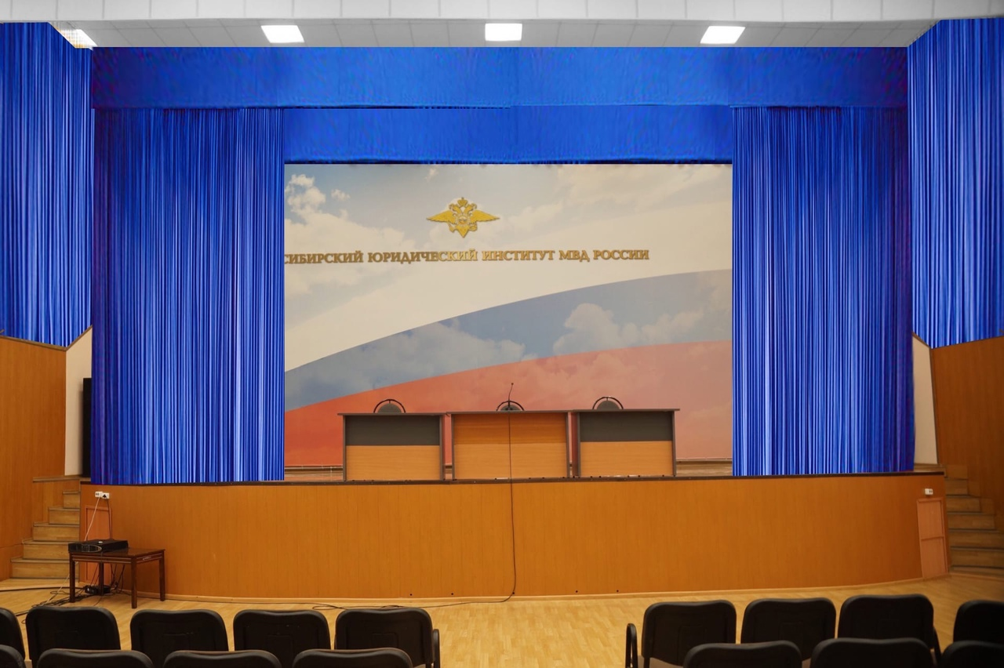

Slide 12
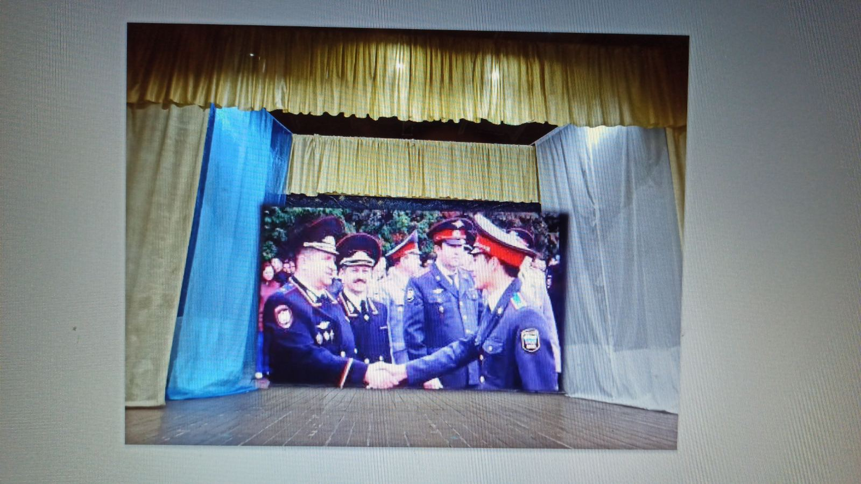

Slide 13
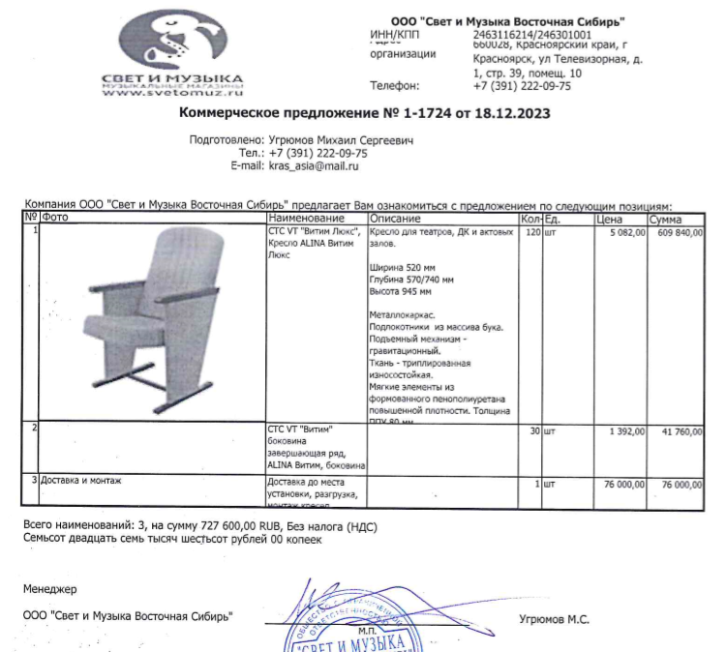
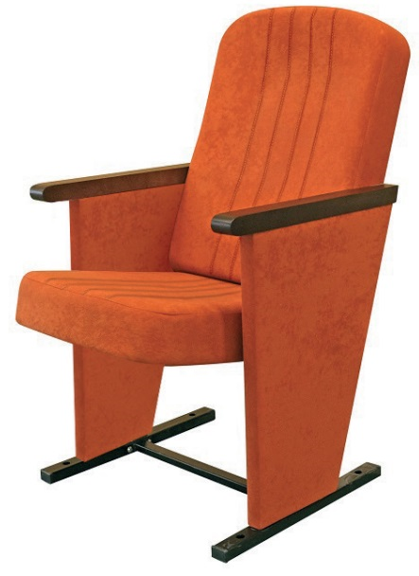
Кресла для зрительного зала

Slide 14
Примерная стоимость обновление материально-технической базы клуба-филиала с. Овсянка
Led экран на сцену – 1 245 180;
радио система (3) и вокальные микрофоны (2) – 134 856;
Ноут бук- 99 999;
Одежда сцены – 790 900;
Кресла для зрительного зала (120 шт) – 727 600.
ИТОГО: 2 998 535
Нематериальный вклад - 269 482, 49

Slide 15

Ожидаемые результаты реализации инициативного проекта
- оснащение клуба-филиала села Овсянка современным качественным оборудованием, что будет способствовать формированию интереса подрастающего поколения и взрослого населения села к посещению клубных мероприятий;
- повышение качества предоставляемых услуг и расширение спектра клубных мероприятий, участие в мероприятиях коллективов различного уровня: краевого, регионального и др., так как сейчас, из-за отсутствия оборудования многие коллективы вынуждены отклонить приглашения к участию;
- создание привлекательного образа клубного учреждения будет способствовать увеличению количества посетителей, в том числе на платной основе, и за счёт туристов, приезжающих в рекреационную зону.

Slide 16
Ожидаемые результаты реализации инициативного проекта
№ п/п | Прямые благополучатели инициативного проекта (необходимо классифицировать население по группам или признакам, относящимся к реализуемому проекту) | Количество, человек
1 | 2 | 3
1 | воспитанники детского сада | 79
2 | обучающиеся местной школы с 1 по 11 классы | 204
3 | жители села в возрасте от 18 и старше | 1 715
4 | приглашённые артисты коллективов различного уровня | 192
Итого |  | 2 190
№ п/п | Прямые благополучатели инициативного проекта (необходимо классифицировать население по группам или признакам, относящимся к реализуемому проекту*) | Количество, человек

Slide 17

Софинансирование из различных источников: • не менее 3% – население = 89 956,05; • не менее 7% – иные источники (население, юридические лица и индивидуальные предприниматели) = 209 897,45

Slide 18
Гарантийные письма от спонсоров
№ п/п | Наименование юридических лиц, индивидуальных предпринимателей* | Денежный вклад, тыс. рублей
1 | 2 | 3
1 | ООО «Юмед» | 20 000
2 | ИП Петруня А.С. | 30 000

Slide 19
Этапы:
Предварительная работа над идеей
Подача заявки - до 19 января 2024 года
Рассмотрение заявки – до 15 февраля 2024 года
Реализация идеи – после 15 февраля 2024 года в случае одобрения идеи.

